Slide 1
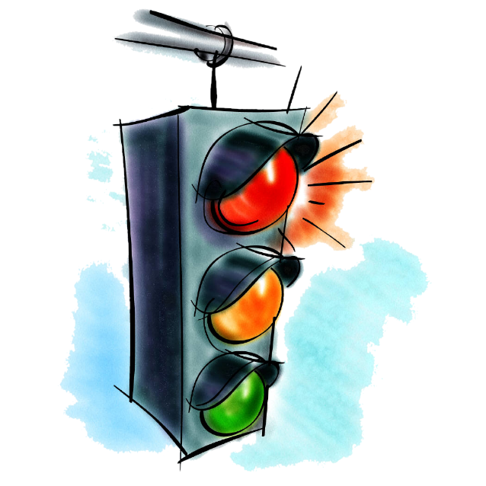
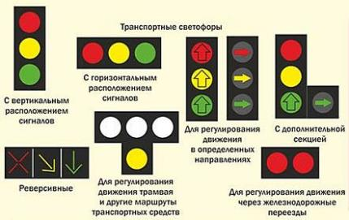
Правила дорожного движения
Знаете ли вы,
что обозначает светофор?
Это слово составлено из двух частей – «свет» и «фор». «Свет» – это всем понятно. «Фор» – произошло от греческого слова – Форос, что означает – «несущий» или «носитель».
А вместе «светофор» значит – «носитель света». Он и несет свет трех разных цветов: красного, желтого и зеленого.
Виды светофоров

Slide 3
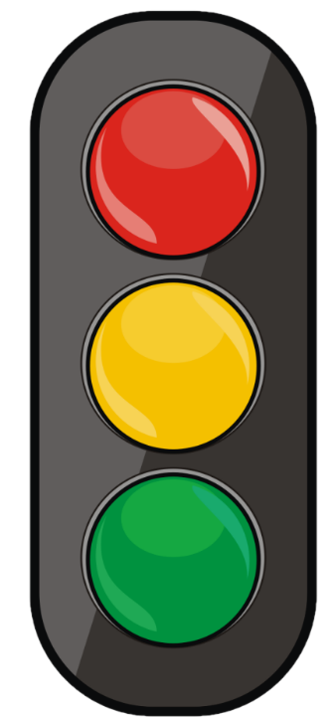
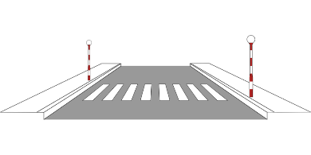
Как прекрасен красный свет, но впереди дороги
НЕТ!
ПОДОЖДИ,
не торопись
и зеленый свет ДОЖДИСЬ!
Влево, вправо
посмотри,
нет машин –
ПЕРЕХОДИ!

Slide 4
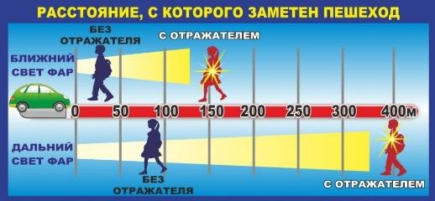
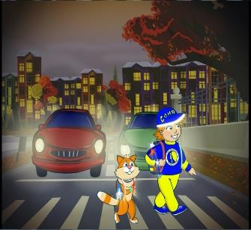
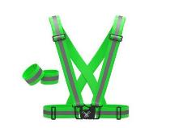
В темное время суток надевай ФЛИКЕР
Знаете ли вы,
что такое фликер?
«Фликер» - это специальный аксессуар, выполненный в форме нашивки, брелока, подвески и т. д. со светоотражающими частицами, предназначенный для ношения пешеходами в темные часы суток.
Слово произошло от английского слова «flicker», что значит "мигать", "мерцать".
Зачем нужны фликеры?
«Фликер» – хороший способ защитить себя на дороге. Все дело в действии этого светящегося брелока: на изделии есть вставка из специального ребристого пластика. Свет от фар, фонарей и прочих ночных осветителей, попадая на нее, отражается. В результате водитель видит перед собой яркий светоотражающий элемент на дальнем расстоянии.

Slide 5
Дорожные знаки
ПРЕДУПРЕЖДАЮЩИЕ знаки
Предупреждают о характере опасности и приближении к опасному участку дороги
ЗАПРЕЩАЮЩИЕ знаки
Ограничивают движение
Движение на
велосипедах запрещено
Светофорное
регулирование
Пешеходный
переход
Осторожно,
дети
Движение
пешеходов запрещено
Знаки ПРИОРИТЕТА
Указывают очередность проезда и пересечения отдельных участков дороги
Въезд запрещен
Главная
дорога
Уступи
дорогу
Стоп

Slide 6
ПРЕДПИСЫВАЮЩИЕ знаки
Вводят или отменяют режимы движения
Знаки СЕРВИСА
Сообщают о соответствующих объектах
Велосипедная дорожка
Пешеходная
дорожка
Пешеходный переход
Медпункт
Пункт питания
ИНФОРМАЦИОННЫЕ знаки
Информируют о расположении населенных и других объектов, о режимах движения
Остановка
Место отдыха
Подземный пешеходный переход
Надземный пешеходный
переход
Тупик

Slide 7
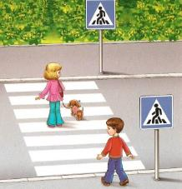
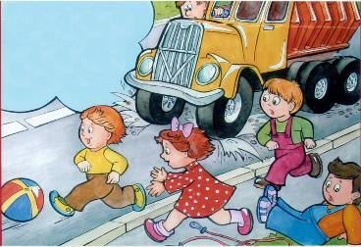
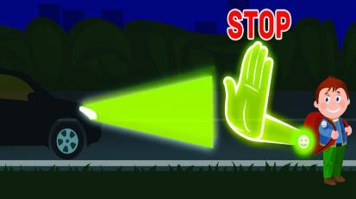
Памятка юного пешехода
Переходи улицу только по пешеходному переходу;
Переходи улицу только на зеленый сигнал светофора;
Что бы перейти улицу, сначала посмотри налево, а дойдя до середины – направо;
Не играй на проезжей части;
Соблюдай правила дорожного движения;
В темное время суток не забывай надевать ФЛИКЕР!

